Slide 1
红枣与红枣期货
交易风控部编制 2019年4月

Slide 2
红枣期货合约
交易品种 | 干制红枣（简称“红枣”）
交易单位 | 5 吨/手
报价单位 | 元（人民币）/吨
最小变动价位 | 5 元/吨
每日价格波动限制 | 上一交易日结算价±5%及《郑州商品交易所期货交易风险控 制管理办法》相关规定
最低交易保证金 | 合约价值的 7%
合约交割月份 | 1、3、5、7、9、12 月
交易时间 | 每周一至周五（北京时间法定节假日除外） 上午 9：00-11：30，下午 1：30-3：00 及交易所规定的其他 交易时间 最后交易日上午 9：00-11：30
最后交易日 | 合约交割月份的第 10 个交易日
最后交割日 | 合约交割月份的第 12 个交易日
交割品级 | 见《郑州商品交易所期货交割细则》
交割地点 | 交易所指定交割仓库
交割方式 | 实物交割
交易代码 | CJ
上市交易所 | 郑州商品交易所

Slide 3
红枣期货合约
红枣期货交易代码：CJ
交易单位：5吨/手
最小变动价位：5元/吨
每日涨跌停板幅度：5%
合约交割月份：1、3、5、7、9、12
最后交易日：合约交割月份的第 10 个交易日
交割单位：10吨
交割标的：灰枣，也称若羌枣
上市交易所：郑州商品交易所

Slide 4
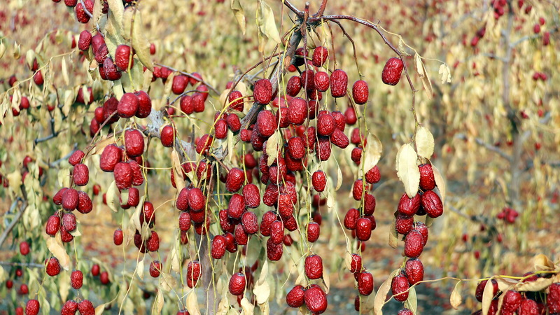
红枣

Slide 5
红枣，又名大枣，自古以来就被列为“五果”（桃、李、梅、杏、枣）之一。红枣味甘性温、归脾胃经，有补中益气、养血安神、缓和药性的功能，其维生素含量高，有着“天然维生素丸”的美誉。
红枣期货交割标的是灰枣，灰枣也称若羌枣，果实呈长倒卵形，果皮为橙红色，若羌枣之所以被称之为灰枣，是因为若羌枣在成熟变红之前，通体发灰，所以得名“灰枣”。是中国独一无二树上自然吊干的红枣。

Slide 6
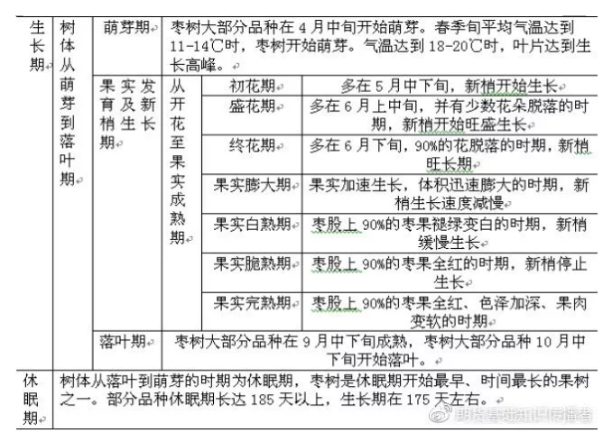
枣树生长周期

Slide 7
红枣的生产情况
红枣是我国特有果品，世界上99%的红枣都分布在中国，只有1%产自日本、韩国、伊拉克等国家。
我国有六大红枣主产区，分别为新疆、河南、河北、山东、山西、陕西。这6大主产区产量占全国的90%以上。其中新疆占37.82%，河北占17.16%，山东占13.28%，山西占10.10%，陕西占8.99%，河南占4.01%。

Slide 8
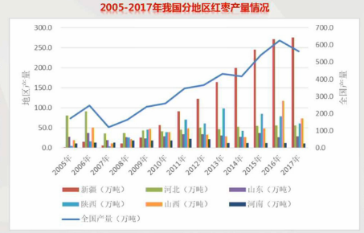
红枣的生产情况

Slide 9
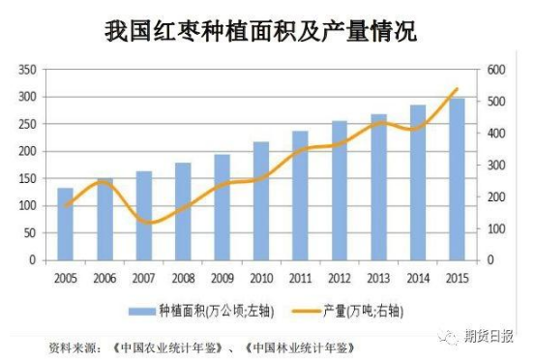
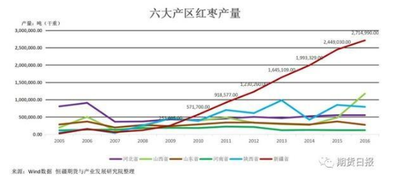
红枣的生产情况

Slide 10
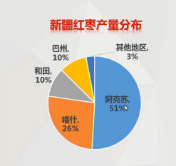
新疆红枣种植与产量情况
兵团产量约占新疆总产量的一半左右，主要以灰枣、骏枣为主。
产量主要集中在巴州地区、阿克苏地区、阿拉尔等地区。

Slide 11
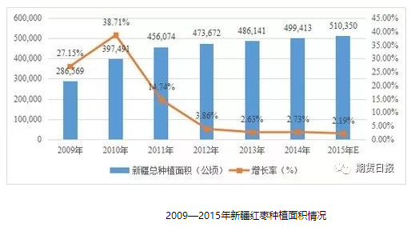
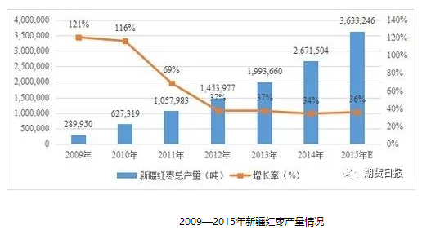
新疆红枣种植与产量情况

Slide 12
红枣消费情况
每年10月至次年3月是红枣的销售旺季，每年4月至9月是红枣的销售淡季；
根据国家统计局数据， 2010年至 2017年间，我国红枣需求量从 446.06万吨增长到 850.88万吨，8年的增长幅度达到90%，需求总量已经达到全球需求总量的97%，成为世界最大的红枣消费国；
当前红枣消费仍然以原枣为主。近些年来，红枣粗加工及深加工产品消费比重逐步提升。目前国内红枣的加工产能主要集中在北方，其中河北崔尔庄的加工量约占全国总加工量的70%，河南新郑孟庄镇的加工量占比为15%左右，新疆的加工量占比约为10%左右，其他地区加工量约为5%。

Slide 13
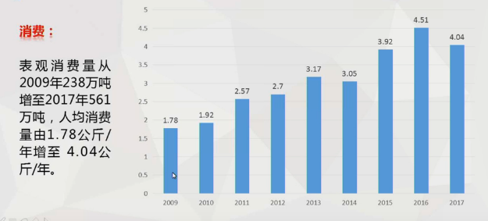
红枣消费情况

Slide 14
红枣的进出口情况
我国红枣消费以国内生产红枣为绝大多数，进口量极少。海关数据显示，近年来我国红枣进口量最高值为2010年的50.81吨，最低为2015年的0.31吨。
出口方面，我国红枣产业呈自产自销特点，出口量较小。海关数据显示，2009到2015年我国红枣出口量基本维持在万吨以下，2016年出口首次突破10000吨，达到11027吨。

Slide 15
红枣的贸易情况
新疆已成为我国最重要的红枣供应地区，红枣产业呈现出“新疆生产，内地中转，南北分销”的贸易格局。
新疆红枣年产量约245万吨，约85%的新疆红枣以未分级或简单分级后的原料枣形式经河北中转至全国各地，少部分新疆红枣在河南进行中转。
红枣不耐挤压、堆放易发热、倒驳费用较高，并不适合火车运输，因此新疆红枣出疆全部采用汽车运输。

Slide 16
红枣的价格变动情况
红枣的价格波幅明显，具备周期特点。在一年的周期内，红枣最高价格一般出现在1到3月。达到最高点后，红枣价格小幅下降，直至第三个季度的水果旺季，达到全年度的谷底。随后红枣价格开始震荡回升，到12月随着不同种类红枣相继大量上市，又进入第二个谷底，继而开始缓慢上涨到年末及次年的1到3月，呈现出“春冬高，夏秋低”的价格趋势。

Slide 17
红枣的价格变动情况
从历史经验来看，每年10月至年前为新疆红枣的运输高峰期，此时红枣大部分库存从新疆逐渐转移至内地，产区、贸易集散区及销区的价格相关度较高，价差也较为稳定。但是随着红枣库存逐渐转移至内地，产区、贸易集散地及销区的价格相关性降低，价差也极不稳定，价格主要跟当地的供需、库存及周转速度等因素相关。

Slide 18
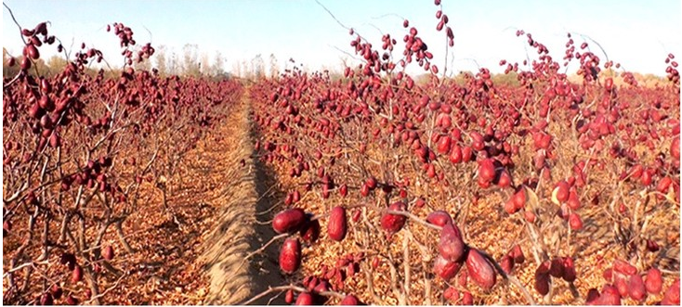
交易风控部编制 2019年4月

